Slide 1














Slide 2






Slide 3

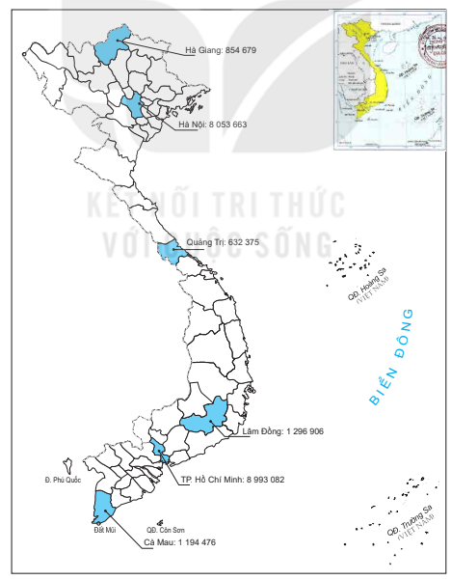

Trong các hình dưới đây có ghi số dân của một số tỉnh, thành phố năm 2019 (theo Tổng cục Thống kê). Đọc số dân của các tỉnh, thành phố đó.
Đọc số dân của các tình, thành phố năm 2019
Hà Giang: 854 679 người
Tám trăm năm mươi bốn nghìn sáu trăm bảy mươi chín người.
Hà Giang: 85 4 679 ngừi
Hà Nội: 8 053 663 người
Tám triệu không trăm năm mươi ba nghìn sáu trăm sáu mươi ba người.

Slide 4
Trong các hình dưới đây có ghi số dân của một số tỉnh, thành phố năm 2019 (theo Tổng cục Thống kê). Đọc số dân của các tỉnh, thành phố đó.
Đọc số dân của các tình, thành phố năm 2019
Quảng Trị : 632 375 người
Sáu trăm ba mươi hai nghìn ba trăm bảy mươi lăm người.
Hà Giang: 85 4 679 ngừi
Lâm Đồng: 1 296 906 người
Một triệu hai trăm chín mươi sáu nghìn chín trăm linh sáu người.

Slide 5
Trong các hình dưới đây có ghi số dân của một số tỉnh, thành phố năm 2019 (theo Tổng cục Thống kê). Đọc số dân của các tỉnh, thành phố đó.
Đọc số dân của các tình, thành phố năm 2019
TP. Hồ Chí Minh: 8 993 082 người
Tám triệu chín trăm chín mươi ba nghìn không trăm tám mươi hai người.
Hà Giang: 85 4 679 ngừi
Cà Mau: 1 194 976 người
Một triệu một trăm chín mươi tư nghìn bốn trăm bảy mươi sáu người.

Slide 6


2
Cho số 517 906 384.
a) Nêu các chữ số thuộc lớp triệu của số đó.
b) Nêu các chữ số thuộc lớp nghìn của số đó.
c) Nêu các chữ số thuộc lớp đơn vị của số đó.
d) Đọc số đó.
517 906 384
a) Các chữ số thuộc lớp triệu là 5, 1, 7

Slide 7
2
Cho số 517 906 384.
a) Nêu các chữ số thuộc lớp triệu của số đó.
b) Nêu các chữ số thuộc lớp nghìn của số đó.
c) Nêu các chữ số thuộc lớp đơn vị của số đó.
d) Đọc số đó.
517 906 384
b) Các chữ số thuộc lớp nghìn là 9, 0, 6

Slide 8
2
Cho số 517 906 384.
a) Nêu các chữ số thuộc lớp triệu của số đó.
b) Nêu các chữ số thuộc lớp nghìn của số đó.
c) Nêu các chữ số thuộc lớp đơn vị của số đó.
d) Đọc số đó.
517 906 384
c) Các chữ số thuộc lớp đơn vị là 3, 8, 4

Slide 9
2
Cho số 517 906 384.
a) Nêu các chữ số thuộc lớp triệu của số đó.
b) Nêu các chữ số thuộc lớp nghìn của số đó.
c) Nêu các chữ số thuộc lớp đơn vị của số đó.
d) Đọc số đó.
517 906 384
Đọc là: Năm trăm mười bảy triệu chín trăm linh sáu nghìn ba trăm tám mươi tư.

Slide 10



3
a) Viết mỗi số 45 703, 608 292, 815 036,
5 240 601 thành tổng (theo mẫu)
Mẫu: 45 703 = 40 000 + 5 000 + 700 + 3
608 292 = 600 000 + 8 000 + 200 + 90 + 2
815 036 = 800 000 + 10 000 + 5 000 + 30 + 6
5 240 601 = 5 000 000 + 200 000 + 40 000 + 600 + 1

Slide 11

b) Số?
3
7
50 000 + 6 000 + 300 + 20 + = 56 327
800 000 + 2 000 + + 40 + 5 = 802 145
100
90
3 000 000 + 7 000 000 + 5 000 + = 3 705 090

Slide 12

Số?
4
Số
9 724
46 8754
46 8754
4 297 603
Giá trị của chữ số 4
40 000
4
400
4 000 000
Giá trị của chữ số 7
700
70
700 000
7 000

Slide 13

5
Đố em!
Cho một số có ba chữ số. Khi viết thêm chữ số 2 vào trước số đó thì được số mới có bốn chữ số lớn hơn số đã cho bao nhiêu đơn vị?

Slide 14


Slide 15


Đố em!
Gọi số có ba chữ số là a (khác 0)
Khi viết thêm chữ số 2 vào trước số đó thì được số mới là
Ta có
Vậy khi viết thêm chữ số 2 vào trước một số có ba chữ số thì được số mới có bốn chữ số lớn hơn số đã cho 2 000 đơn vị

Slide 16



Slide 17



Slide 18
Câu 1: Đọc các số sau: 123 576; 312 348; 98 715; 1 257 386.

Slide 19
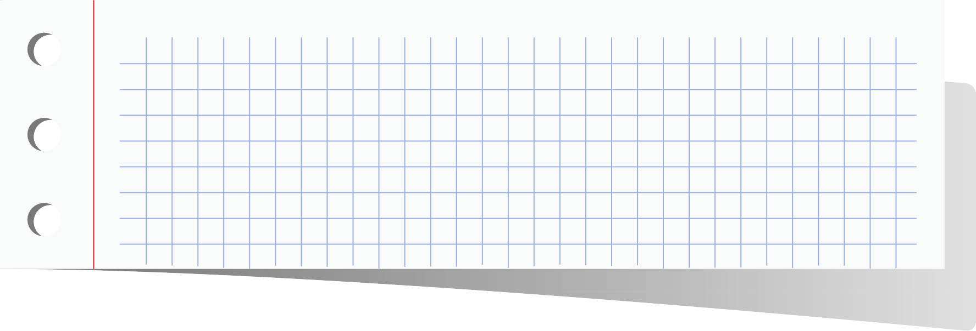
Câu 2: Nêu giá trị của chữ số 1 trong số 123 576
Đáp án: 100 000

Slide 20
Câu 3: Số có đến hàng triệu là số nào?
123 576; 312 348; 98 715;
1 257 386.
Đáp án: 1 257 386

Slide 21
Câu 4: Tìm số bé nhất trong các số:
123 576; 312 348; 98 715;
1 257 386.
Đáp án: 98 715

